Slide 1
Lao Ka

Slide 2
Cách đánh chữ Lào hiện tại

Slide 3
Laoscript
Hiện tại có 2 nhà cung cấp là : Laoscript bởi Dr. John M. Durdin đưa ra chuẩn gõ LSWIN , và Lao standard 2005 với nhiều loại mã font khác nhau: LSWIN, Unicode, Lao 2000, Lao 95, IBM STENO, LAO ISO. trụ sở tại nước Mỹ.
www.laoscript.net

Slide 4
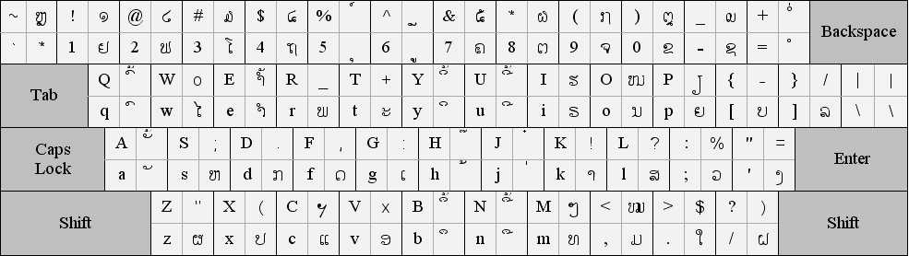
LSWIN

Slide 5
Lao unikey
Nhà cung cấp thứ 2 là Laosoftware đưa ra các chuẩn khác nhau như: Duang Chan (LSWIN), Lao US (French Keyboard),Lao France, Lao France New,Sida Thong trong gói sản phẩm là Lao unikey. Có trụ sở tại Pháp.
www.laosoftware.com

Slide 6
Duang Chan

Slide 7
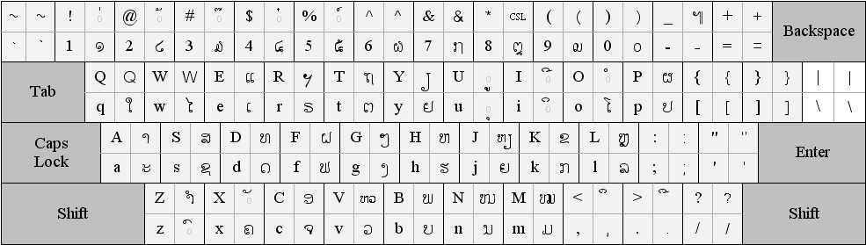
Lao US

Slide 8
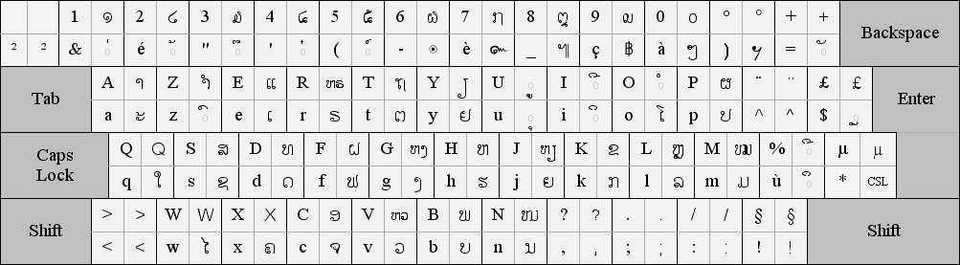
Lao France

Slide 9
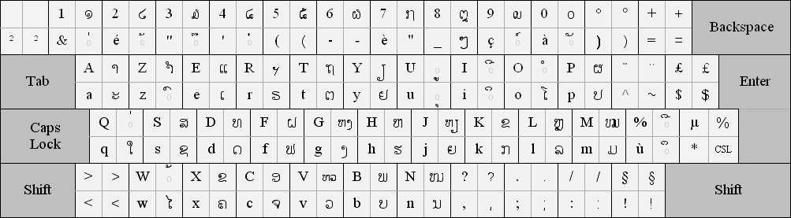
Lao France New

Slide 10
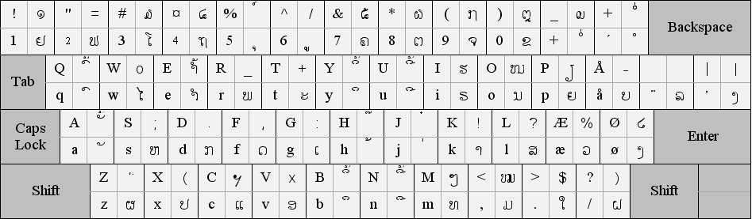
Sida Thong

Slide 11
Bảng mã Unicode của chữ Lào
Xem file đính kèm.

Slide 12
1.Giới thiệu về Lao Ka
Lào Ka được xây dựng theo cách phát âm, với cách viết bằng chữ Latin; mà các nguyên âm và phụ âm được xây dựng lại cho phù hợp. Và có thể đọc và phát âm tiếng Lào theo cách KARAOKE.
Về cách phát âm tiếng Lào thì có 2 âm chính là âm ngắn , âm dài, nên các chữ Lào thường có ký tự âm ngắn và ký tự âm dài đi song song với nhau. Nên trong Lao Ka được sang tạo trên cơ sở đó; có thể phân biệt ký tự nào là âm ngắn hay âm dài bởi cách ghép chữ ‘h’ vào đằng sau mà các ký tự trước được ký hiệu giống nhau.
Có thể xem trong bảng phụ âm : có thứ tự 2 và 3, 6 với 7, 11 với 12…. Và các âm ngắn đặc biệt sẽ được nói trong phần phân tích.

Slide 13
1.1. Phụ âm
g ກ
kh ຂ
k ຄ
ng ງ
j ຈ
s ສ
c ຊ
nh ຍ
d ດ
t ຕ
thh ຖ
th ທ
n ນ
b ບ
-p ປ
f ພ
ph ຜ
fh ຟ
phh ຝ
m ມ
y ຢ
l ລ
v ວ
h ຮ
hh ຫ
oh ອ
r ຣ

Slide 14
1.2. Nguyên âm
a xະ
aa xາ
i ິ
ii ີ
w ຶ
ww ື
u ຸ
uu ູ
ea ເxະ
e ເx
eea ແxະ
ee ແx
owa ໂxະ
ow ໂx
oa ເxາະ
o ໍ
ew ເຶອ
eww ເືອ
ia ເັຍ (ເັຽ)
iaa ເxຍ (ເxຽ)
ua ົວະ
uaa ົວ
ay ໄx
aay ໃx
au ເົາ
aw ຳ
ei ເິ
eii ເີ
ae ັ
oo ົ
q xຽ

Slide 15
1.3.Dấu
f ່ gọi là dấu một
j ້ gọi là dấu hai
z ໊ gọi là dấu ba
x ໋ gọi là dấu bốn
l ໌ gọi là dấu thừa
p xໆ gọi là dấu lặp

Slide 16
2. Phân tích Lao Ka

Slide 17
2.1. Phân tích bảng phụ âm
2.1.1. Trong cấu trúc chữ Lào; có các phụ âm thuần, ngoài ra còn có các phụ âm kết hợp như sau:
ໜ=ຫນ hhn
ໝ=ຫມ hhm
ຫວ hhv
ຫລ=ຫຼ hhl
ຫງ hhng
ຫຍ = ຫຽ hhnh
Và đây là những âm ngắn đặc biệt được kết hợp bởi chữ ‘hh’ với các âm dài.

Slide 18
2.1.2. Trong cấu trúc chữ Lào, ký tự thứ 26 trong bảng, là ký tự dùng thay thế cho nguyên âm ký tự số 16 nếu nó được kết hợp thành nguyên âm kết hợp:
ດໍງ sẽ viết là ດອງ dong
ຂໍງ sẽ viết là ຂອງ khong

Slide 19
2.1.3. các phụ âm có thể dùng kết hợp với nguyên âm thành một nguyên âm kết hợp.
ກ ບ ດ là 3 ký tự khi được kết hợp thì dấu một không được phép kết hợp với từ này. Và thường các dấu khác cũng ít khi được sử dụng trong từ đó.
ງ ຍ ນ ບ ມ ວ là 6 ký tự được dùng để kết hợp với nguyên âm tạo thành một nguyên âm kết hợp.

Slide 20
2.2 Phân tích nguyên âm
Nguyên âm trong tiếng Lào cũng được phân làm âm ngắn và dài. Nếu phân theo tính năng thì được phân làm 3 loại chính:.
Nguyên âm không thể kết hợp với phụ âm. (1,9,11,13,15,19,20,21,22,23,24,25,26)
Nguyên âm phải được kết hợp với phụ âm thành một nguyên âm kết hợp. (29,30,31)
Nguyên âm có thể kết hợp với phụ âm thành một nguyên âm kết hợp. (các ký tự còn lại).
Các nguyên âm có dạng ở trên hoặc ở dưới ký tự phải được đặt đúng ở trên hoặc ở dưới phụ âm của từ đó.

Slide 21
2.2.1. Nguyên âm không thể kết hợp.
Là một loại nguyên âm mà không thể kết hợp với phụ âm và tạo thành một nguyên âm kết hợp.
Nguyên âm này được sử dụng thì không được phép dùng dấu một và thường không kết hợp với bất kỳ dấu nào.
ພະ ,ບະ, ປະ, ເຕະ, ຕົວະ fa, ba, pa, tea, tua

Slide 22
2.2.2 Nguyên âm phải được kết hợp
Là một loại nguyên âm mà không thể dùng đơn thuân chính nó, khi muôn sử dụng nó phải kết hợp nó với các phụ âm thành một nguyên âm kết hợp.
ຫົງ, ຄັງ, ກຽດ =ກຍດ, (hhoong, kae, gqd)
đặc biệt : 29 là một nguyên âm dùng để biến âm của một từ một từ có âm dài thành một âm ngắn.
ເສັງ ,ເພັງ (sengae, fengae)

Slide 23
2.2.3 Nguyên âm có thể kết hợp
Là một loại nguyên âm mà có thể kết hợp với các phụ âm cho phép tạo thành một nguyên âm kết hợp.
ເບິ່ງ, ຄານ (beingf, kan)

Slide 24
2.3. Phân tích dấu
Trong tiếng Lào có 4 loại dấu chính là một , hai , ba, bốn nhưng dấu ba và dấu bốn chỉ được dùng để mô tả một âm thanh của tự nhiên mà thôi.
ຕ້ານ, ວ່ານ, ວ໊ຽງ, ວ໋າຍ ( tanj, vanf, vqng z, vanhx)
Dấu thừa là một dấu trong ngữ pháp tiếng Lào hiện tại không sử dụng nữa, và nó chỉ được sử dụng với một phụ ở đằng sau một từ và mô tả từ đấy phải phát ấm phụ âm đấy đằng sau : như là mình nói tiếng Anh nếu nói từ ‘back’ thì chữ ‘k’ phải phát ra ở đằng sau từ nên minh sẽ áp dụng dấu này :
ແບັກຄ໌ (beegaekl) = back
Dấu lặp dùng mô tả từ đó lặp đi một lần mà không viết lại từ đó chỉ cần dùng dấu này để thay thế
ອື່ນໆ = ອື່ນ ອື່ນ (ohwwnfp)

Slide 25
*Điều kiện kết thúc một từ.
1. Khi ấn nút space.
2. Khi nào dùng nguyên âm không thể kết hợp
một gạch ngang trong các viết tiếng Lào dùng để làm một đoạn nghỉ để có thể cho người đọc được nghỉ trong khi đọc.
Cách viết ký tự phụ âm thứ 8 có hai cách nên phải cho sự lựa chọn.

